Slide 1



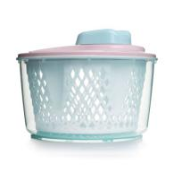

订购品
LF-G007
推动式多功能脱水器
市场参考价：228.00
批发价：63.00
规格：26×19cm
材质：PP+PS+ABS
装箱明细：4pcs/箱
功能简介：
1.食品级材质，安全环保
2.推拉式脱水功能，可以迅速沥干食材
3.多种食物处理配件随意组合，方便更换，省力高效。

